Slide 1
Лекция Теория воспитания
1-Понятие «ВОСПИТАНИЕ» (повторение)
2-Сущность воспитания.
3-Содержание воспитания
4- Деятельность классного руководителя.

Slide 2
Воспитание
1763 Генеральный план Московского воспитательного дома.
1768 «Устав народных училищ в Российской империи».
1806 – воспитание включено в словарь Российской академии.
До сер 19 века воспитание = образованию

Slide 3
Моско́вский импера́торский воспита́тельный дом
благотворительное закрытое учебно-воспитательное учреждение для сирот, подкидышей и беспризорников

Slide 4
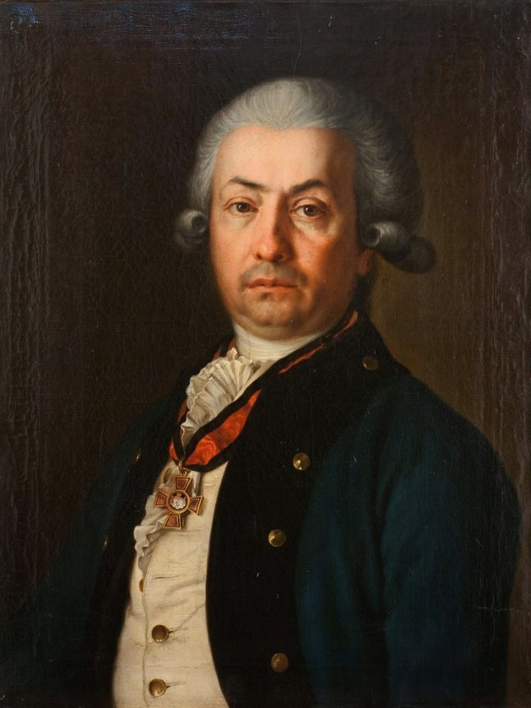
Янкович Федор Иванович (1741 – 1814)
Принял участие в осуществлении учебной реформы, целью которой было введение в Австрии новой системы народного образования. Преимущества этой системы заключались в стройной концентрации начальных и высших народных школ, тщательной подготовке учителей, рациональных приемах преподавания.
Составил руководство для учителей своей провинции: "Ручная книга, потребная магистрам иллирийских неуниатских малых школ".
Привлечен был к трудам по словопроизводному словарю: "Сравнительный словарь всех языков и наречий, по азбучному порядку расположенный".

Slide 5
Воспитание как общественное явление
социально-исторический процесс вхождения подрастающего поколения в жизнь общества, результатом которого выступает культурно-историческая преемственность поколений.
Характеристики:
вечное явление;
возникло из практической потребности приобщения подрастающего поколения к условиям жизнедеятельности общества;
носит конкретно-исторический характер;
осуществляется за счет освоения социального опыта в процессе общения и деятельности;
является педагогически целенаправленными.

Slide 6
Воспитание как педагогическое явление
Воспитание – специально организованная деятельность педагогов и воспитанников по реализации целей образования в условиях педагогического процесса (воспитательный процесс)
Воспитание – процесс взаимодействия воспитателя и воспитуемого, в ходе которого создаются условия для саморазвития и самоактуализации личности
Признаки
целенаправленностью воздействий;
гуманистическая направленность;
взаимодействие воспитателя и воспитанника, активность самого воспитанника в процессе воспитания;
конкретные качественные и количественные изменения личностей.
Функции воспитания
диагностика природных задатков, создание условий для развития;
организация учебно-воспитательной деятельности;
использование положительных факторов в развитии качеств личности;
отбор содержания воспитания, средств и условий социальной среды;
воздействие на социальные условия, устранение и преобразование негативных средовых влияний на формирующуюся личность;
формирование специальных способностей, обеспечивающих приложение сил ребенка в разных сферах учебно-познавательной и общественно полезной деятельности
формирование
развитие
саморазвитие
самовоспитание

Slide 7
Место воспитания в структуре педагогического процесса
Педагогический процесс
Воспитание Обучение
(воспитательный (учебный процесс)
процесс)
Развитие личности
Воспитательный процесс - это специально организованное взаимодействие педагогов и воспитанников для реализации целей воспитания в условиях педагогического процесса.

Slide 9
Структура воспитательного процесса
S1
взаимодействие
взаимодействие
Цель
воспитания
Содержание
воспитания
Формы,
методы
воспитания
Результат
воспитания
S2
взаимодействие
взаимодействие

Slide 10
План характеристики структурных компонентов воспитательного процесса:
- Цель воспитания;
- Содержание воспитания;
- Педагогический инструментарий воспитательного процесса (формы и методы воспитания);
- Критерии результативности воспитательного процесса

Slide 11
УРОВНИ ЦЕЛЕПОЛАГАНИЯ Целеполагание в педагогике – сознательный процесс выявления и постановки целей и задач педагогической деятельности
Первый уровень
Второй уровень
образ социально желаемой подготовленности личности на уровне воспитательных устремлений
Третий уровень
уровень цели и смысла жизни человека, его потребности в самореализации.
образ конечного результата воспитательной деятельности всего общества
Цель воспитания в современных условиях — влияние на развитие потребностей и способностей личности к саморазвитию, что достигается, если в процессе воспитания у воспитанников формируются
потребности и способности к самопознанию, интересу к своему Я, своим отношениям и возможностям;
потребности и способности к самоопределению, к разумным жизненным выборам деятельности, отношений, позиций, целей с точки зрения своего развития;
потребности и способности к самореализации (самоактуализации);
потребности и способности к личностной саморегуляции, регуляции своего психического и физического состояния, притязаний и самооценки;
потребности и способности в совместном развитии, развитии себя через развитие других (С.Д. Поляков).

Slide 12
Иерархия целей воспитания
Цели воспитания - заранее определяемые (прогнозируемые) изменения в личности воспитанника, которых стремится достичь воспитатель в воспитательном процессе.
Идеальная цель
воспитания
Реальные
цели воспитания
Оперативные
воспитательные задачи

Slide 13
Национальный воспитательный идеал
высоконравственный, творческий, компетентный гражданин России, принимающий судьбу Отечества как свою личную, осознающий ответственность за настоящее и будущее своей страны, укорененный в духовных и культурных традициях российского народа
(Cтратегия развития воспитания в РФ на 2015-2025 г.)
Идеальная цель формулируется
как компонент государственной
образовательной политики и
фиксируется в официальных
документах

Slide 14
2
Сущность воспитания

Slide 15
Что является результатом воспитания?

Slide 16
Сущность воспитания
Три аспекта воспитание как культуросообразного процесса становления человеческого качества в человеке:
социально-нормативный
Результат - выбор принятой норме способа поведения как формы взаимодействия с окружающим миром
индивидуально-смысловой
Самостановление, поиск смыслов.
Результат – характер общения, способы обмена информации.
ценностно-деятельностный
Достижение единства индивидуально-личностных проявлений человека.
Результата ?
Инструмент продолжения общества в определенной личности.
освоение норм общества
творческое саморазвитие
жизненное самоутверждение

Slide 17
Сущность воспитания
Формирования определённых качеств
Системы социальных и духовных отношений
Личное качество – закрепившее и ставшее привычным отношение, которое определяет устойчивость поведения в любых изменяющихся условиях.
Отношение-переживание и выражение связей, которые устанавливаются между ним и другими людьми, между ним и различными сторонами окружающей действительности, между ним и самим собой как частью окружающего мира, которые оказывают влияние на его поведение и личностное развитие

Slide 18
Личность –развивающаяся система отношений
к миру
концепция жизни:
мировоззрение и картина мира
с миром
способы практической реализации: сущностная, внешняя
к себе
представление о самом себе:
Я - образ
система самооценок
с самим собой
кем он является для себя: «наличное Я», «представленное Я», «желаемое Я»
самоуважение
Отношения: социальные, нравственные, культурные.
строится процесс самовоспитания

Slide 19
Отношения - привычки –личностных качеств
Три формы отношений:
Убеждение (рациональное отношение)
Стереотип поведения (привычка)
Чувство, переживания , мотив деятельности
Закономерности развития ЛК
1.Закономерность обратного влияния.
2.З-ть взаимосвязанности качеств.
3.З-ть генерализации.
4.З-ть этапности.

Slide 20
Качества на каждом этапе обучения
Начальная школа
1. Самостоятельность
Средняя школа
1. Самоорганизация
Старшая школа
1. Лидерские качества
2. Автономия и самостоятельность
3. Креативность и предпринимательство
4. Аналитические навыки
5. Социальная ответственность
6. Умение работать с информацией,
8. Этика и моральные ценности
7. Гибкость и адаптивность
2. Целеустремленность
3. Критическое мышление
4. Эмпатия и толерантность
5. Самоконтроль
6. Самодисциплина
7. Командный дух: умение работать в команде
8. Креативность и инновационное мышление
2. Ответственность
3. Трудолюбие
4. Уважение к окружающим
5. Творческое мышление
6. Эмоциональный интеллект
7. Коммуникативные навыки

Slide 21
Направления воспитательной деятельности
Формирование ценностного отношения в природе как общему дому человечества.
Формирование ценностных отношений к нормам культурной жизни.
Формирование представлений о человеке как субъекте жизни и наивысшей ценности на земле.
Формирование ценностного отношения к социальному устройству человеческой жизни.
Формирование образа жизни, достойной Человека.
6. Формирование жизненной позиции. Развитие способности к индивидуальному выбору жизненного пути.
7. Воспитание гражданственности, патриотизма, уважения к правам и обязанностям человека.
8. Воспитание нравственных чувств и этического сознания.
9. Воспитания трудолюбия, творческого отношения к труду и учению.
10. Воспитание ценностного отношения к прекрасному, формирование представлений об эстетических идеалах и ценностях.

Slide 22
Процесс воспитания- совокупность специально организованных целенаправленных действий педагога и воспитанника с целью образования, развития и формирования личности
Смена состояний педагогической системы.
Противоречия:
Деятельность воспитателя – готовность ученика к исполнению требований, отношение к требованиям
Требования общества, класса – притязания, способности ребенка (не сформировано необходимое качество, умение)
Представление педагога о будущем воспитанников – реальность через 10-15 лет (Ш.А.Амонашвили – «основная трагедия воспитания)
4. Удобно воспитателю – нужно ребёнку
Взаимодействие , сопровождение, помощь – способ разрешение противоречий – движущая сила
Характеристики процесса воспитания:
Целенаправленность
Многофакторность
Длительность
Непрерывность
Нелинейность
Отдалённость, неопределённость результата
Двусторонность

Slide 23
Законы воспитания
1.Деятельности: формирование социально-психологических новообразований не может осуществляться без участия самого ребёнка.
2. Адаптации воспитательных средств: индивидуальные, возрастные и культурные различия между воспитанников требуют приспособления форм, методов, содержания воспитания.
3.Положительного подкрепления: вызов и укрепление положительных мотивов поведения и одобряемых отношений.
4. Внутреннее состояние ребёнка определяет эффективность воспитательного влияния.
5. Скрытый характер воспитания. Ребёнок не должен постоянно осознавать свою подверженность продуманным воспитательным влияниям
6. Целостности. Воспитание всегда охватывают и влияют на множество свойств и качеств личности.
Закон – фактологически доказательное утверждение, объясняющее объективные факты; явление обладающее общностью и повторяемостью, зафиксированное и записанное.
Действует независимо от…
Рано или поздно заявит о себе

Slide 24
Факторы воспитательного процесса
субъективные
?
?
объективные
?
?
?
?
?
?

Slide 25
Факторы воспитательного процесса
объективные
Объективные факторы – это такие причины, которые не зависят от воспитанника.
Место рождения;
субъективные
Генетическая наследственность и состояние здоровья человека;
причины, зависящие от самого воспитанника и его учителей, а также окружающих людей и деятельности учебно-воспитательных учреждений.
Склонность ученика к воспитанию и его умения воспринимать воспитательные влияния;
Направленность воспитанника; Стремления, желания и намерения воспитанника;
Личностные интересы воспитанника;
Среда обитания;
Природа и климат;
Традиции и господствующие нормы в обществе
Духовная связь между воспитанником и учителем; Взаимодействие учителей и воспитанников;
Воспитательная система; Непосредственная деятельность воспитателей;
Организация процесса воспитания; Педагогические программы воспитания;
Морально-психологический настрой в коллективе.

Slide 26
Содержание воспитательного процесса
Проблема содержания воспитательного процесса.
Ценностные отношения как содержание воспитательного процесса.
Программа воспитания и субъекты воспитания. Примеры программ воспитания.

Slide 27
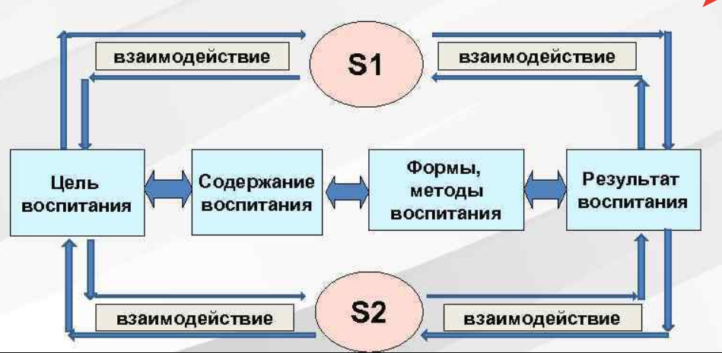
Проблема содержания воспитательного процесса
Личностно-деятельностный подход
Гуманистический подход
Воспитание – процесс организации разных видов деятельности, с целью организации опыта.
Воспитание – процесс сотрудничества между воспитателями и воспитанниками, который должен привести к заданной цели.
Содержательные компоненты
общение как основа многообразных межличностных отношений;
руководство развитием личности в процессе деятельности;
развитие и социализация личности.

Slide 28
А. Зимняя
Культурологическая концепция
Культура жизненного самоопределения
Нравственная культура,
гражданская
правовая
политическая
физическая
экономическая
эстетическая и художественная
Экологическая
культура семейных отношений
ценности
Содержание воспитания
личностные черты
саморегуляция
сознание
чувства
поведение

Slide 29
Содержание воспитания
«система знаний, убеждений и навыков, качеств личности, устойчивых привычек поведения, которыми должны овладеть учащиеся в соответствии с поставленными целями и задачами» (И.П. Подласый);
«часть общественного опыта поколений, которая отбирается в соответствии с поставленными целями развития человека и в виде информации передается ему» (В.С. Безрукова).

Slide 30
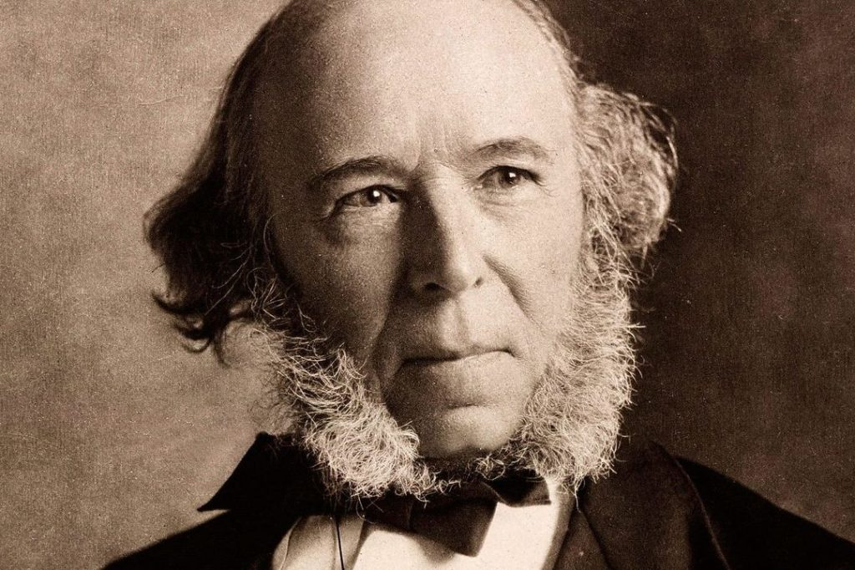
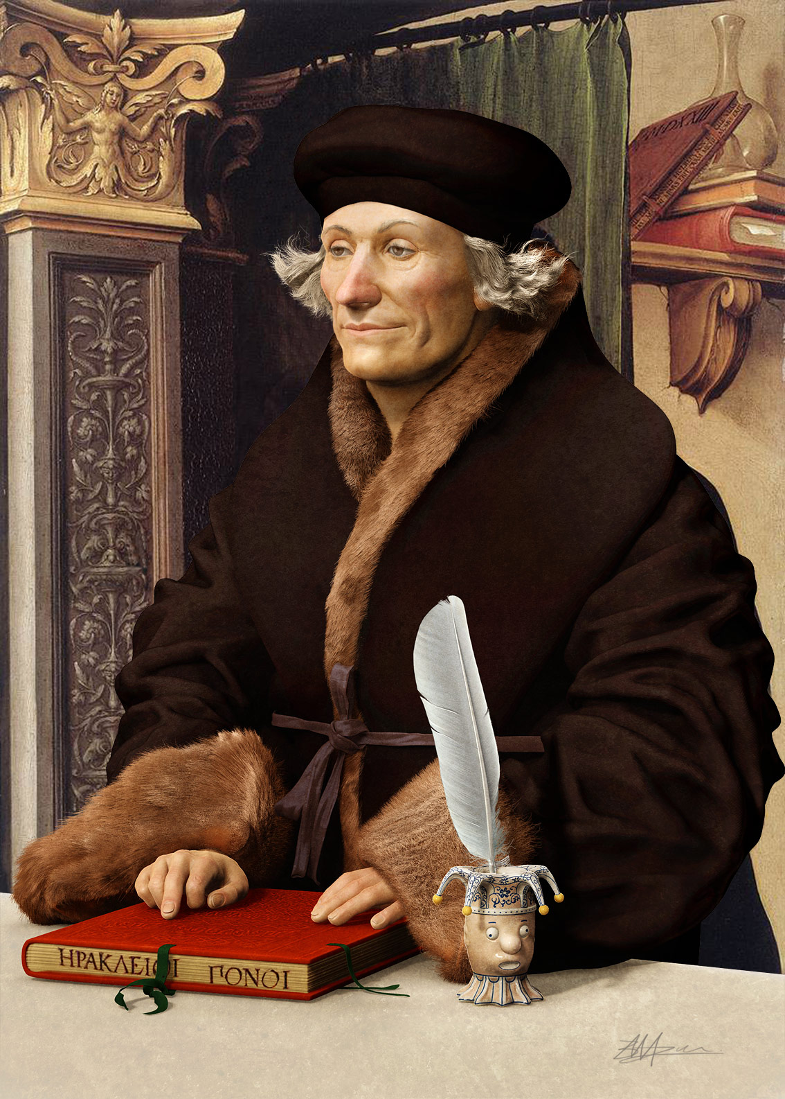
1685г- Э.Роттердамский «Гражданство обычаев детских»
Гербарт Спенсер
1820-1903
Правила из опыта
Ценности: Добродетель Мудрость
Благочестие
Как поступать нам со своим телом?
Как поступать с душой? Как вести свои дела?
Как воспитывать семью?
Как пользоваться источником счастья, которые представляет нам природа?
Каким образом пользоваться своими способностями, чтобы приносить наибольшую пользу себе и другим?
Как жить полной жизнью?
Умственное
Нравственное
Физическое

Slide 31
Виды человеческой деятельности
✓ самосохранение,
✓ добывание средств к жизни,
✓ воспитание потомства,
✓ выполнение социальных обязанностей,
✓ досуг.

Slide 32
Блоки воспитания:
Компонентами содержания образования (М.Н. Скаткин, В.В.Краевский, И.Я. Лернер)
1 - социокультурные нормы и традиции (функция адаптации)
2 - творчество самого воспитанника по отношению к своему человеческому образу (креативная функция).
3 - восполнение пробелов в воспитании (корректирующая функция)
4 - личностные свойства и поведенческие характеристики, обращенные в будущее (прогностическая функция)
знания, умения, навыки;
опыт деятельности
ценностных отношений,
А в воспитании ?

Slide 33
Логика воспитательного процесса
анализ –
изучение личности воспитанника и социально-педагогической ситуации ее развития;
диагностика –
выявление реального уровня развития человека; установление причинно-следственных связей, обусловливающих формирование его личности;
прогноз –
целеполагание: формулирование ожидаемого результата и условий его достижения;
проектирование –
разработка программы и плана, выбор способов деятельности, направленной на достижение цели;
организация –
формирование мотивации развития личности, просвещение, организация деятельности и общения;
контроль и оценка –
выявление и оценка результатов воспитания, эффективности форм и способов организации воспитательного взаимодействия и постановка новых целей.

Slide 34
Принцип персонализации содержания воспитания
ориентации на действительную проблематику жизнедеятельности и актуальное состояние воспитанности конкретных людей

Slide 36
Статья 2. Основные понятия, используемые в настоящем Федеральном законе
СТ. 2 воспитание - деятельность, направленная на развитие личности, создание условий для самоопределения и социализации обучающихся на основе социокультурных, духовно-нравственных ценностей и принятых в российском обществе правил и норм поведения в интересах человека, семьи, общества и государства, формирование у обучающихся чувства патриотизма, гражданственности, уважения к памяти защитников Отечества и подвигам Героев Отечества, закону и правопорядку, человеку труда и старшему поколению, взаимного уважения, бережного отношения к культурному наследию и традициям многонационального народа Российской Федерации, природе и окружающей среде;

Slide 37
Статья 66. Начальное общее, основное общее и среднее общее образование
СТ.2. Основное общее образование направлено на становление и формирование личности обучающегося (формирование нравственных убеждений, эстетического вкуса и здорового образа жизни, высокой культуры межличностного и межэтнического общения, овладение основами наук, государственным языком Российской Федерации, навыками умственного и физического труда, развитие склонностей, интересов, способности к социальному самоопределению).

Slide 38
Евгения Васильевна Бондаревская Основные компоненты воспитания:
воспитание свободной личности
воспитание гуманной личности
воспитание духовной личности
воспитание творческой личности
воспитание практической личности

Slide 39
Караковский Владимир Абрамович
Земля — общий дом человечества (людей и природы),
Отечество (Родина),
семья,
труд,
знания,
культура,
мир (согласие между людьми),
Человек.

Slide 40
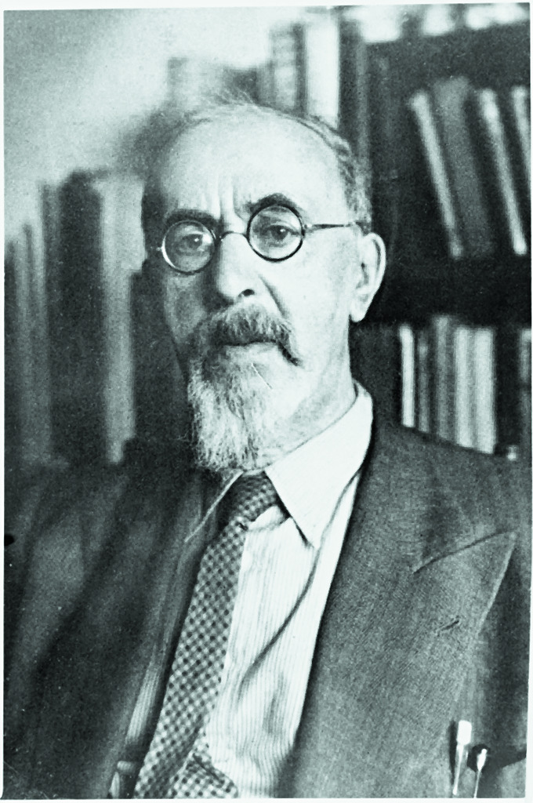
А.Ф. Лазурский и С.Л. Франк – «отношение личности со средой»
отношение к вещам;
отношение к природе и животным;
отношение к отдельным людям;
половая любовь;
отношение к социальной группе;
отношение к семье;
отношение к государству;
отношение к труду;
отношение к материальному обеспечению и собственности;
отношение к внешним нормам жизни (к праву, к правилам вежливости и приличий);
отношение к нравственности;
отношение к миросозерцанию и религии;
отношение к науке и знанию;
отношение к искусству;
отношение к себе самому

Slide 41
«Программы воспитания школьника» Надежда Егоровна Щуркова
Воспитание — целенаправленное, организованное профессионалом-педагогом восхождение ребенка к культуре современного общества, развитие способности жить в нем и сознательно строить свою жизнь, достойную Человека.
Младший подросток
Старший подросток»
жизнь Общества
1 класс
жизнь Человека
.формирование принципов Добра, Истины, Красоты как принципов собственной жизни
жизнь Природы

Slide 42
А.И. Шемшурина «Этическая грамматика»
Курс 9-го класса «Этика» построен на принципах диалогового общения учителя и учащихся.
В 10-м классе «История развития этической мысли».
11-м классе - «История развития русской этической мысли».
1-8 класс
этика общения
этикет
этика человеческих отношений в коллективе
«Воспитанность, как этическая норма общения»
«Этическая сущность этикета»
«Нормы этики в отношении с окружающими»

Slide 43
Г.К.Селевко Самосовершенствование личности
Курс построен с учетом возрастных возможностей и представляет следующую структуру по классам.
I-IV классы - Начала этики (саморегуляция поведения);
V кл. - Познай себя (психология личности);
VI кл. - Сделай себя сам (самовоспитание);
VII кл - Учись учиться (самообразование);
VIII кл. - Культура общения (самоутверждение);
IX кл. - Самоопределение;
X кл. - Саморегуляция;
XI кл. - Самоактуализация.
Самовоспитание — процесс осознанного, управляемого самой личностью развития, в котором в субъективных целях и интересах самой личности целенаправленно формируются и развиваются ее качества и способности.

Slide 44
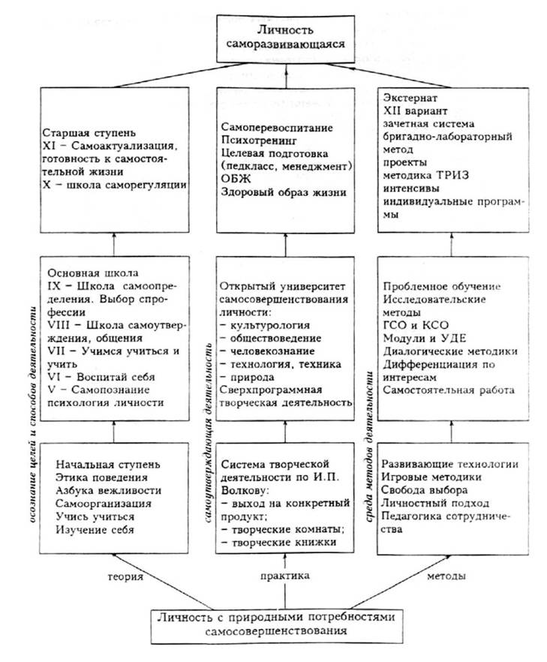

Slide 45
Традиционные ценности России
https://asafov.ru/spec/traditio
В конце 2022 года Президент России Владимир Путин подписал Указ «Об утверждении Основ государственной политики по сохранению и укреплению традиционных российских духовно-нравственных ценностей».

Slide 46
Традиционные ценности России
Патриотизм
Гражданственность
Служение отечеству
Историческая память и преемственность поколений
Единство народов России
Права и свободы человека

Slide 47
Традиционные ценности России
Коллективизм
Взаимопомощь, взаимоуважение
Справедливость
Милосердие
Гуманизм, гуманность
Семейность

Slide 48
Традиционные ценности России
Жизнь
Приоритет духовного над материальным
Высокие нравственные идеи
Достоинство
Созидательный труд

Slide 49
Содержание воспитания
Содержание воспитания как основа базовой культуры личности
-нравственное,
- патриотическое,
Направления
воспитательной
работы
в комплексе
образуют
содержание
воспитания
- умственное (интеллектуальное),
- трудовое,
- эстетическое,
- экологическое,
- правовое,
- экономическое,
- физическое,
- половое,
- и др.

Slide 50
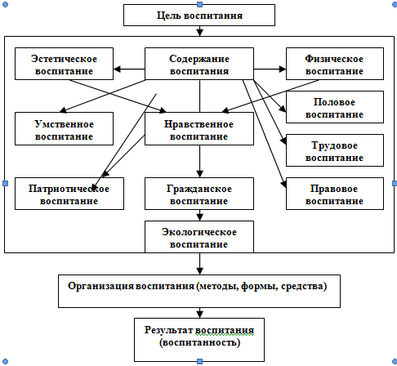

Slide 51
Воспитание – в счастье украшение, а в несчастье – прибежище.
Аристотель
Чем совершеннее воспитание, тем счастливее народы.
Клод Адриан Гельвеций
Две области человеческой деятельности следует считать самыми трудными: искусство управлять и искусство воспитывать.
Иммануил Кант
Воспитание имеет целью сделать человека самостоятельным существом, то есть существом со свободной волей.
Георг Вильгельм Фридрих Гегель
Есть много родов образования и развития, и каждое из них важно само по себе, но всех их выше должно стоять образование нравственное.
Виссарион Белинский
Обучение без воспитания – меч в руках сумасшедшего
Дмитрий Менделеев

Slide 52
Спасибо за внимание
Первоначальное воспитание важнее всего, и это первоначальное воспитание, бесспорно, принадлежит женщинам. Ж.Ж. Руссо.
Всё воспитание сводится к тому, чтобы самому жить хорошо, самому воспитываться: только этим люди влияют на других, воспитывают их. Л. Толстой
Самовоспитание — это человеческое достоинство в действии
В. Сухомлинский

